Slide 1
Mavzu:
Tana suyagining tuzilishi
Tana suyagining anatomiyasi

Slide 2
Reja:
I.Kirish.
II.Asosiy qism.
1. Tana suyagining tuzilishi.
2. Tana skeletining bo‘linishi.
3. Suyaklarning funksiyalari.
III.Xulosa.
IV.Foydalanilgan adabiyotlar.

Slide 3
Tana suyagi – bu inson va boshqa umurtqalilarning tanasini shakllantiruvchi asosiy organ tizimi bo‘lib, u organizmning shaklini saqlash, harakat qilish, ichki organlarni himoya qilish va hayotiy jarayonlarni ta’minlashda muhim rol o‘ynaydi. Suyaklar faqat qo‘llab-quvvatlash vazifasini bajarish bilan cheklanmay, ular organizmning metabolik faoliyatida ham ishtirok etadi.
Suyak to‘qimasi – maxsus birikkan kollagen tolalari va minerallar bilan mustahkamlangan biologik tuzilma bo‘lib, u murakkab struktura va qatlamlardan iborat. Tana suyagining anatomik tuzilishi va funktsiyalari evolyutsion rivojlanish jarayonida shakllangan bo‘lib, inson va boshqa umurtqalilarda moslashuvchan va mustahkam tizim hosil qiladi.
Suyaklar turli shakl va o‘lchamlarda bo‘lib, ular organizmning turli qismlarida turli funktsiyalarni bajaradi. Masalan: uzun suyaklar harakatni ta’minlaydi, tekis suyaklar organlarni himoya qiladi, qisqa suyaklar esa qo‘shimcha harakat va barqarorlikni ta’minlaydi.
Tana suyagining anatomiyasini o‘rganish nafaqat biologiya fanida, balki tibbiyot, fiziologiya va sport sohalarida ham katta ahamiyatga ega.

Slide 4
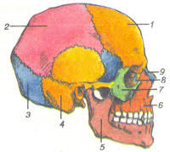
II.Asosiy qism.
1. Tana suyagining tuzilishi
Tana suyagi – bu organizmning shaklini saqlash, harakat va himoya vazifasini bajaruvchi murakkab organ tizimi. Suyaklar mustahkam va moslashuvchan tuzilishga ega bo‘lib, ularning asosiy komponenti suyak to‘qimasi hisoblanadi.
Suyak to‘qimasi ikki qatlamdan tashkil topgan:
Kompakt qatlam (Cortical bone):

Slide 5
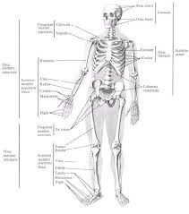
Tashqi qatlamni hosil qiladi, juda zich va mustahkam.
Suyakning mustahkamligini ta’minlaydi va tashqi bosimlarga chidamli bo‘ladi.
Spongioz qatlam (Cancellous bone):
Ichki qatlam bo‘lib, teshikli va yengil tuzilishga ega.
Bu qatlam suyak iligi bilan to‘ldirilgan bo‘lib, qizil suyak iligi qondagi qon hujayralarini ishlab chiqaradi.

Slide 6
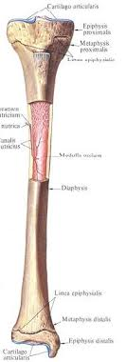
Suyakning asosiy qismlari:
Diafiz (shaft): uzun suyakning markaziy qismi bo‘lib, mustahkamligi bilan tanani qo‘llab-quvvatlaydi.
Epifiz (ends): suyakning uchlari bo‘lib, bo‘g‘imlarga ulanadi va harakatni osonlashtiradi.
Metafiz: diafiz va epifiz o‘rtasida joylashgan kengaygan qism, rivojlanish davrida o‘sishni ta’minlaydi.

Slide 7
Suyaklarning shakli va turlari:
Uzun suyaklar: qo‘l va oyoq suyaklari, harakatni ta’minlaydi.
Qisqa suyaklar: bilak va tovon suyaklari, barqarorlik va qo‘shimcha harakatni ta’minlaydi.
Tekis suyaklar: bosh, ko‘krak qafasi va qovurg‘a suyaklari, ichki organlarni himoya qiladi.
Aralash suyaklar: qisman tekis va qisman uzun shaklga ega, masalan, umurtqa pog‘onasi suyagi.
Suyakning ichki tuzilishi:
Ichki qatlamdagi suyak iligi qizil va sariq bo‘lib, qon hosil qilish va yog‘ saqlash funktsiyasini bajaradi.
Suyak yuzasidagi periost (periosteum) qatlami yangi hujayralarni hosil qiladi va suyakni tiklash jarayonida muhim ahamiyatga ega.

Slide 8
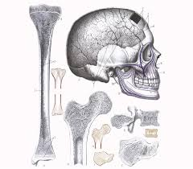
Ahmiyati:
Tana suyagi nafaqat harakat va himoya vazifasini bajaradi, balki organizmning mineral balansini saqlashga ham yordam beradi.
Suyaklarning tuzilishi va tarkibi organizmning mustahkamligi, egiluvchanligi va moslashuvchanligini belgilaydi.

Slide 9
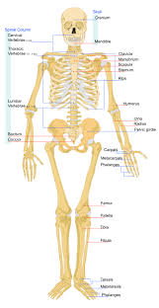
II.Asosiy qism.
2. Tana skeletining bo‘linishi.
Tana skeleti – bu organizmning barcha suyaklarini o‘z ichiga olgan tizim bo‘lib, u harakat, himoya va qo‘llab-quvvatlash vazifasini bajaradi. Skelet anatomik jihatdan asosiy ikki qismga bo‘linadi:

Slide 10
1. Bos skeleti (Axial Skeleton)
Bos skeleti tananing markaziy qismini tashkil qiladi va ichki organlarni himoya qiladi. Uning tarkibi quyidagilarni o‘z ichiga oladi:
Bosh suyaklari (Skull bones): miya va sezgi organlarini himoya qiladi.
Umurtqa pog‘onasi (Vertebral column): bo‘yin, ko‘krak, bel, son va dum umurtqalardan tashkil topgan. Umurtqa pog‘onasi tananing asosiy ustunini hosil qiladi va boshning, tananing va qo‘l-oyoqlarning harakatini ta’minlaydi.
Ko‘krak qafasi (Thoracic cage): qovurg‘a va ko‘krak suyagi orqali yurak, o‘pka va boshqa ichki organlarni himoya qiladi.
Bos skeleti tananing barqarorligini ta’minlaydi, markaziy qismini mustahkamlaydi va ichki organlarni tashqi zarbalardan himoya qiladi.

Slide 11
2. Qo‘l-oyoqlar skeleti (Appendicular Skeleton)
Qo‘l-oyoqlar skeleti organizmning harakatini ta’minlovchi bo‘lim bo‘lib, yelka va tos kamarini ham o‘z ichiga oladi:
Yelka kamaridagi suyaklar (Pectoral girdle): kalvakula va skapula, qo‘l harakatini ta’minlaydi.
Qo‘l suyaklari (Upper limb bones): qo‘l, tirsak va bilak suyaklari, murakkab harakatlarni amalga oshirish imkonini beradi.
Tos kamaridagi suyaklar (Pelvic girdle): tos suyagi, organizmning og‘irligini oyoqlarga taqsimlaydi.
Oyoq suyaklari (Lower limb bones): son, tizza va boldir suyaklari, yurish, yugurish va turli harakatlarni ta’minlaydi.
Qo‘l-oyoqlar skeleti yuqori darajada moslashuvchan bo‘lib, turli harakatlarni amalga oshirishga imkon beradi. Bu skelet bo‘limi, ayniqsa, insonning faoliyatiga, sport va mehnat faoliyatiga muhim ta’sir ko‘rsatadi

Slide 12
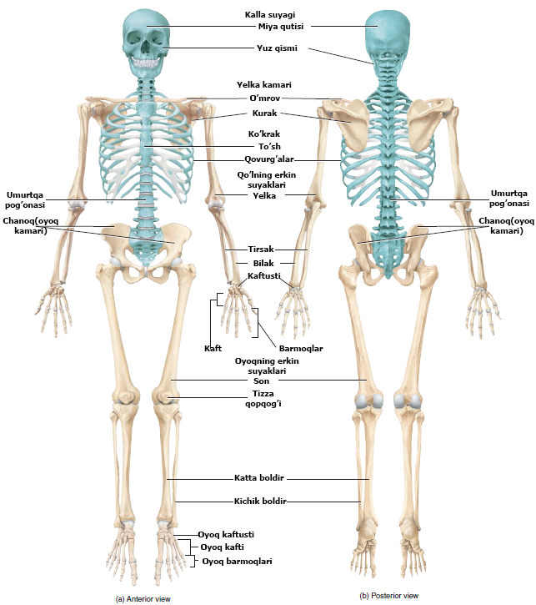
III.Asosiy qism.
2. Suyaklarning funksiyalari.
Tana suyagining asosiy vazifasi faqat tanaga shakl berish bilan cheklanmaydi. Suyaklar organizmning barcha hayotiy jarayonlarini qo‘llab-quvvatlaydigan murakkab tizimni tashkil qiladi.

Slide 13
Suyaklar organizmning shaklini saqlaydi va tananing barqarorligini ta’minlaydi.
Umurtqa pog‘onasi tananing asosiy ustuni sifatida ishlaydi, bosh va boshqa organlarning vaznini qo‘llab turadi.
Suyaklar tufayli inson va hayvonlar turli holatlarda mustahkam turadi va harakatlarni samarali amalga oshiradi.
2. Himoya vazifasi
Tekis va mustahkam suyaklar ichki organlarni tashqi zarbalardan himoya qiladi.
Masalan, bosh suyaklari miya va sezgi organlarini, qovurg‘a ko‘krak qafasidagi yurak va o‘pkani, umurtqa pog‘onasi esa orqa miya va nervlarni himoya qiladi.
Bu funksiya hayotiy xavfsizlikni ta’minlashda juda muhimdir.

Slide 14
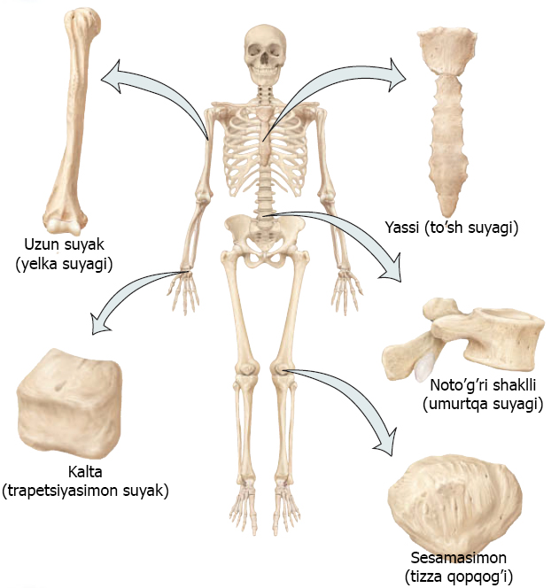
3. Harakat vazifasi
Suyaklar mushaklar bilan birga harakat tizimini hosil qiladi.
Bo‘g‘imlar va ligamentlar orqali suyaklar harakatlanadi, bu esa qo‘l va oyoqlarning murakkab harakatlarini amalga oshirish imkonini beradi.
Uzun suyaklar, masalan, son va bilak suyaklari, kuchli va samarali harakatlarni ta’minlaydi.
4. Qon hosil qilish vazifasi
Ichki qatlamdagi qizil suyak iligi qon hujayralarini ishlab chiqaradi: qizil qon hujayralari, oq qon hujayralari va trombotsitlar.
Bu organizmning immun tizimi va kislorod tashish jarayonlarini qo‘llab-quvvatlaydi.

Slide 15
5. Minerallarni saqlash
Suyaklar organizmda kaltsiy, fosfor va boshqa minerallarni zaxira qiladi.
Zarur paytda bu minerallar qon orqali boshqa organlarga yetkaziladi, bu esa organizmning mineral balansini ta’minlaydi.
6. Evolyutsion ahamiyati
Suyaklarning tuzilishi va funksiyalari evolyutsiya davomida murakkablashgan.
Bu murakkab tuzilma hayvonlar va insonlarning turli muhit sharoitlariga moslashishini ta’minlagan.
Skelet tizimi rivojlangan organizmlarda harakat, himoya va energiya samaradorligini oshiradi.

Slide 16
Suyaklar organizmning asosiy qo‘llab-quvvatlovchi tizimini hosil qiladi.
Ular tananing shaklini saqlashga yordam beradi.
Tana suyaklari ichki organlarni himoya qiladi.
Bos skeleti yurak va o‘pka kabi organlarni tashqi zarbalardan himoya qiladi.
Bosh suyaklari miyani himoya qiladi.
Qovurg‘alar ko‘krak organlarini xavfsiz saqlaydi.
Umurtqa pog‘onasi orqa miyani himoya qiladi.
Suyaklar muskul va bo‘g‘imlarga harakatni ta’minlash uchun tayanch bo‘ladi.
Uzun suyaklar qo‘l va oyoqlar harakatini boshqaradi.
Harakatlanish jarayoni suyaklar bilan muskulning birgalikdagi ishlashi orqali amalga oshadi.
Suyaklar vaznni taqsimlashga yordam beradi.
Tana suyaklari turli holatlarda barqarorlikni ta’minlaydi.
Suyaklarning tuzilishi organizmga egiluvchanlik beradi.
Kompakt qatlam tashqi bosimlarga chidamli bo‘lishga xizmat qiladi.
Spongioz qatlam suyakni yengillashtiradi.
Spongioz qatlam ichida qizil suyak iligi joylashgan.
Qizil suyak iligi qon hujayralarini ishlab chiqaradi.
Sariq suyak iligi yog‘ni zaxiralaydi.
Suyaklar kaltsiy va fosforni saqlash vazifasini bajaradi.
Suyaklar minerallarni zarurat paytida chiqaradi.
Suyaklar metabolik jarayonlarda ishtirok qiladi.
Tana skeleti evolyutsion rivojlanishda murakkablashgan.

Slide 17
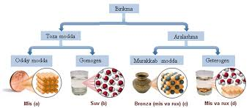
Skelet tizimi turli muhit sharoitlariga moslashishga yordam beradi.
Suyaklar harakatni samarali qilish uchun maxsus bo‘g‘imlar bilan bog‘langan.
Ligamentlar suyaklarni bir-biriga mustahkam bog‘laydi.
Bo‘g‘imlar harakat diapazonini nazorat qiladi.
Ball-and-socket bo‘g‘imlar aylantirish harakatini beradi.
Hinge bo‘g‘imlar faqat bükish va cho‘zish imkonini beradi.
Gliding bo‘g‘imlar kichik harakatlar uchun xizmat qiladi.
Skelet tizimi harakat jarayonida energiya samaradorligini oshiradi.
Suyaklar mushaklarni biriktirish joyini ta’minlaydi.
Muskul va suyaklar birgalikda koordinatsiyali harakatlarni yaratadi.
Tana skeleti turli faoliyatlar uchun maxsus moslashgan.
Suyaklar sport va jismoniy mashqlar uchun mustahkamlik beradi.
Suyaklar chidamlilikni oshiradi.
Skelet tizimi tananing vertikal holatini saqlaydi.
Suyaklar barqarorlikni ta’minlash orqali tushishdan himoya qiladi.
Suyaklar harakat mexanizmining asosiy qismi hisoblanadi.
Ular energiya sarfini optimallashtiradi.
Suyaklarning tuzilishi hujayralarning oziqlanishiga yordam beradi.
Ichki suyak qatlamlari suyak iligini himoya qiladi.
Suyaklar qon aylanish tizimi bilan chambarchas bog‘liq.

Slide 18
III.Xulosa
Tana suyagi va uning skelet tizimi organizmning hayotiy faoliyati uchun asosiy qo‘llab-quvvatlovchi tizim hisoblanadi. Suyaklar faqat tanaga shakl berish bilan cheklanmay, ichki organlarni himoya qilish, harakatni ta’minlash, qon hosil qilish va minerallarni zaxiralash kabi murakkab vazifalarni bajaradi.
Asab tizimi, qon aylanish tizimi va nafas olish tizimi bilan birgalikda, tana skeleti organizmning barcha hayotiy jarayonlarini muvofiqlashtiradi. Har bir suyak va bo‘g‘im o‘z funktsiyasini aniq bajaradi va ular birgalikda organizmning harakat va barqarorligini ta’minlaydi.
Suyaklar evolyutsion rivojlanish jarayonida murakkablashgan. Masalan, umurtqa pog‘onasi va bo‘g‘imlarning shakli hayvonlarning turli muhit sharoitlariga moslashuvini ko‘rsatadi. Uzun suyaklar, tekis suyaklar va aralash suyaklar organizmga turli harakatlar va himoya vazifalarini bajarishga imkon beradi.
Ontogenez jarayoni davomida suyaklar embrion davridan boshlanib, tug‘ilganidan keyin ham rivojlanadi. Bu jarayon filogenez – ya’ni evolyutsion rivojlanish bilan chambarchas bog‘liq bo‘lib, a’zolar tizimining murakkab shakllanishini ko‘rsatadi.

Slide 19
IV. Foydalanilgan adabiyotlar
Buturlin, I. A. Zoologiya. – Moskva: Fan, 2005.
Umurtqalilarning umumiy xususiyatlari, tana suyaklarining tuzilishi va anatomiyasi haqida keng ma’lumot beradi.
Dobrovolskiy, A. A. Umurtqalilar biologiyasi. – Moskva: Vysshaya shkola, 2010.
Tana skeletining bo‘linishi, suyaklar va bo‘g‘imlar, shuningdek, ontogenez va filogenez jarayonlari haqida batafsil tushuntiradi.
Hall, B. K. Vertebrate Life. – Boston: McGraw-Hill, 2012.
Umurtqalilarning evolyutsiyasi, a’zolar tizimi va tana skeletining murakkab tuzilishi bo‘yicha global ma’lumot beradi.
Balinsky, B. I. An Introduction to Embryology. – Philadelphia: Saunders, 2002.
Suyaklar va skelet tizimining embrion davrida rivojlanishi, suyak to‘qimasi va o‘sish zonalari haqida keng tavsiflar beradi.
Hoar, W. S. The Vertebrate Body. – New York: John Wiley & Sons, 2007.
Tana skeletining filogenetik rivojlanishi, suyaklarning turli turlari va ularning funktsiyalari haqida asosiy manba.
Sadler, T. W. Langman’s Medical Embryology. – Philadelphia: Lippincott Williams & Wilkins, 2015.
Ontogenez jarayoni va suyaklarning rivojlanish bosqichlari, qizil va sariq suyak iligi, suyak to‘qimasining tuzilishi haqida ma’lumot beradi.

